Slide 1
Навчальна дисципліна «Права людини та верховенство права» Тема 5 «Основні вимоги принципу верховенства права і правової держави та їх реалізація в юридичній діяльності.»
Викладач:
К.ю.н., доцент, доцент кафедри галузевого права та загально-правових дисциплін
Орловська Ірина

Slide 2
План заняття
1. Верховенство права та правова держава: співвідношення понять
2. Принцип верховенства права і правової держави: єдність основних вимог
3. Реалізація принципу верховенства права як необхідна умова побудови правової держави

Slide 3
1. Верховенство права та правова держава: співвідношення понять
Україна є суверенна і незалежна, демократична, соціальна, правова держава.
(Стаття 1 Конституції України)
В Україні визнається і діє принцип верховенства права.
(Стаття 8 Конституції України)

Slide 4
Утвердження принципу верховенства права в Україні й функціонування правової держави можливе в результаті втілення таких вимог і умов:
1) наявність громадянського суспільства
2) реалізація принципу народного суверенітету, наявність демократії
Носієм суверенітету і єдиним джерелом влади в Україні є народ. Народ здійснює владу безпосередньо і через органи державної влади та органи місцевого самоврядування.
(Стаття 5 Конституції України)

Slide 5
Утвердження принципу верховенства права в Україні й функціонування правової держави можливе в результаті втілення таких вимог і умов:
3) реальність принципу основоположних прав і свобод людини
Людина, її життя і здоров'я, честь і гідність, недоторканність і безпека визнаються в Україні найвищою соціальною цінністю.
(Стаття 3 Конституції України)
(Розділ ІІ. «Права, свободи та обов'язки людини і громадянина» Конституції України)
4) зв’язаність, обмеження державної влади правом (правами і свободами людини)
Права і свободи людини та їх гарантії визначають зміст і спрямованість діяльності держави.
(Стаття 3 Конституції України)
Органи державної влади та органи місцевого самоврядування, їх посадові особи зобов'язані діяти лише на підставі, в межах повноважень та у спосіб, що передбачені Конституцією та законами України.
(Стаття 19 Конституції України)
Права і свободи людини і громадянина захищаються судом.
(Стаття 55 Конституції України)

Slide 6
Утвердження принципу верховенства права в Україні й функціонування правової держави можливе в результаті втілення таких вимог і умов:
5) відповідальність держави перед особою за усі види її безпеки
Держава відповідає перед людиною за свою діяльність.
(Стаття 3 Конституції України)
6) втілення принципу конституційності, верховенства Конституції
Конституція України має найвищу юридичну силу. Закони та інші нормативно-правові акти приймаються на основі Конституції України і повинні відповідати їй.
Норми Конституції України є нормами прямої дії.
(Стаття 8 Конституції України)

Slide 7
Утвердження принципу верховенства права в Україні й функціонування правової держави можливе в результаті втілення таких вимог і умов:
7) відповідність праву прийнятих законів (створення правових законів)
При прийнятті нових законів або внесенні змін до чинних законів не допускається звуження змісту та обсягу існуючих прав і свобод.
(Стаття 22 Конституції України)
8) дотримання принципу юридичної визначеності, що означає чітке закріплення норм права у відповідних юридичних джерелах, встановлених чинною Конституцією або Законом про нормативні акти, зрозумілість їх підстав, цілей, змісту і безконфліктне співвідношення між джерелами права.

Slide 8
Утвердження принципу верховенства права в Україні й функціонування правової держави можливе в результаті втілення таких вимог і умов:
9) дієвість принципу поділу державної влади
Державна влада в Україні здійснюється на засадах її поділу на законодавчу, виконавчу та судову.
Органи законодавчої, виконавчої та судової влади здійснюють свої повноваження у встановлених цією Конституцією межах і відповідно до законів України.
(Стаття 6 Конституції України)
10) додержання принципу правозаконності і забезпечення правопорядку – означає, що встановлення чи санкціонування та реалізація норм права відбувається відповідно до правила, за яким правовий закон має вищу юридичну силу щодо всіх інших нормативно-правових актів; підзаконні акти відповідають закону; закони приймаються, змінюються і скасовуються законним (легальним) шляхом; усі державні органи і організації, посадові особи, а також громадяни та їх об’єднання виконують приписи законів.

Slide 9
Утвердження принципу верховенства права в Україні й функціонування правової держави можливе в результаті втілення таких вимог і умов:
11) всебічна реалізація принципу справедливого суду
Правосуддя має здійснюватися при дотриманні таких вимог:
а) доступність судового захисту;
б) проведення судового захисту і винесення рішення на основі закону;
в) обов’язковість виконання прийнятих рішень;
г) можливість скасування вищим судом рішення нижчого суду, яке не набрало законної сили;
д) неоспорюваносты остаточного судового рішення, яке набрало законної сили.

Slide 10
2. Принцип верховенства права і правової держави: єдність основних вимог
Україна є суверенна і незалежна, демократична, соціальна, правова держава. («Rechtsstaat»)
(Стаття 1 Конституції України)
В Україні визнається і діє принцип верховенства права. («Rule of law»)
(Стаття 8 Конституції України)

Slide 11
Функціонування правової держави і утвердження верховенства права можливі за умов, коли в суспільстві послідовно і неухильно втілюються в життя такі основні вимоги:
1. Природні, невід’ємні і невідчужувані права і свободи людини набувають вирішального значення у відносинах між нею і державною владою
2. Принцип розподілу влади
3. Обмеження дискреційних повноважень, тобто прийняття рішень державними органами та посадовими особами на власний розсуд
4. Верховенство Конституції – одна з вирішальних складових верховенства права і правової держави
5. Принцип визначеності
6. Принцип пропорційності
7. Принцип правової безпеки і захисту довіри
8. Незалежність суду і суддів.

Slide 12
3. Реалізація принципу верховенства права як необхідна умова побудови правової держави
Людина, її життя і здоров'я, честь і гідність, недоторканність і безпека визнаються в Україні найвищою соціальною цінністю.
Права і свободи людини та їх гарантії визначають зміст і спрямованість діяльності держави. Держава відповідає перед людиною за свою діяльність. Утвердження і забезпечення прав і свобод людини є головним обов'язком держави.
(стаття 3 Конституції України)

Slide 13
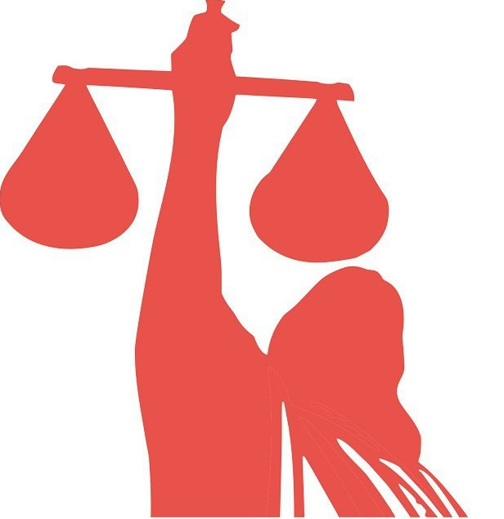
Принцип верховенства права є важливим принципом в системі державотворення
громадяни здійснюють свої права за принципом «дозволено все, що прямо не заборонено законом»
державні органи та їх посадові особи – за принципом «дозволено те, що прямо визначено законом»

Slide 14
Верховенство права, інтерпретоване як пріоритетність у суспільстві насамперед прав людини, проявляється, зокрема, таким чином:
закріплення в конституційному та інших законах держави основних прав людини та громадянина (закони які їм суперечать є не правовими);
панування в суспільному та державному житті таких законів, котрі виражають волю більшості або всього населення країни, втілюючи при цьому загальнолюдські цінності та ідеали;
врегулювання відносин між особою і державою на основі загально-дозволеного принципу: «особі дозволено все, що прямо не заборонено законом»;
взаємна відповідальність особи і держави.

Slide 15
Головною проблемою реалізації в Україні принципу верховенства права є те, що органи законодавчої, виконавчої і судової гілок влади не намагалися у своїй діяльності імплементувати європейське законодавство у національне.

Slide 16
Головним обов’язком держави, згідно зі ст. 3 Конституції України, є утвердження і забезпечення прав і свобод людини.
Принцип верховенства права означає, що:
у правовій державі має панувати закон, а не інтереси осіб, у руках яких у певний момент перебуває влада;
функції держави полягають у регулюванні відносин між усіма суб’єктами права на основі закону.

Slide 17
Висновки до теми 5
Утвердження принципу верховенства права в Україні й функціонування правової держави можливе в результаті втілення певних вимог та умов.
У понятті «правова держава» закладена якісна характеристика держави, підкреслюється її обмеженість правом, правами людини, то поняття «верховенство права» виділяє першість людини, пріоритет її невідчужуваних невід’ємних природних прав (природне право) і водночас підкреслює збалансованість прав людини, інтересів суспільства, держави, а також узгодженість відносин останньої щодо прав і свобод людини з іншими державами і міжнародними організаціями.
Відмінності між англійським «Rule of law» і німецьким «Rechtsstaat» є швидше термінологічними, ніж змістовними.
Верховенство права – це панування права в суспільстві, де безпосередньо йдеться про визначальну роль права у стосунках між усіма учасниками суспільного життя, у життєдіяльності та функціонуванні як державних так і недержавних органів та організацій, соціальних спільнот, груп об′єднань, зрештою – усіх людей.
Неухильне дотримання принципів верховенства права та верховенства закону покликане забезпечити права і свободи людини у всіх сферах життя, а зі сторони підвладних – повагу до законів та органів влади.

Slide 18
Викладач: К.ю.н., доцент, доцент кафедри галузевого права та загально-правових дисциплін Орловська Ірина Orlovska27-09@ukr.net
Дякую за увагу!

